Slide 1
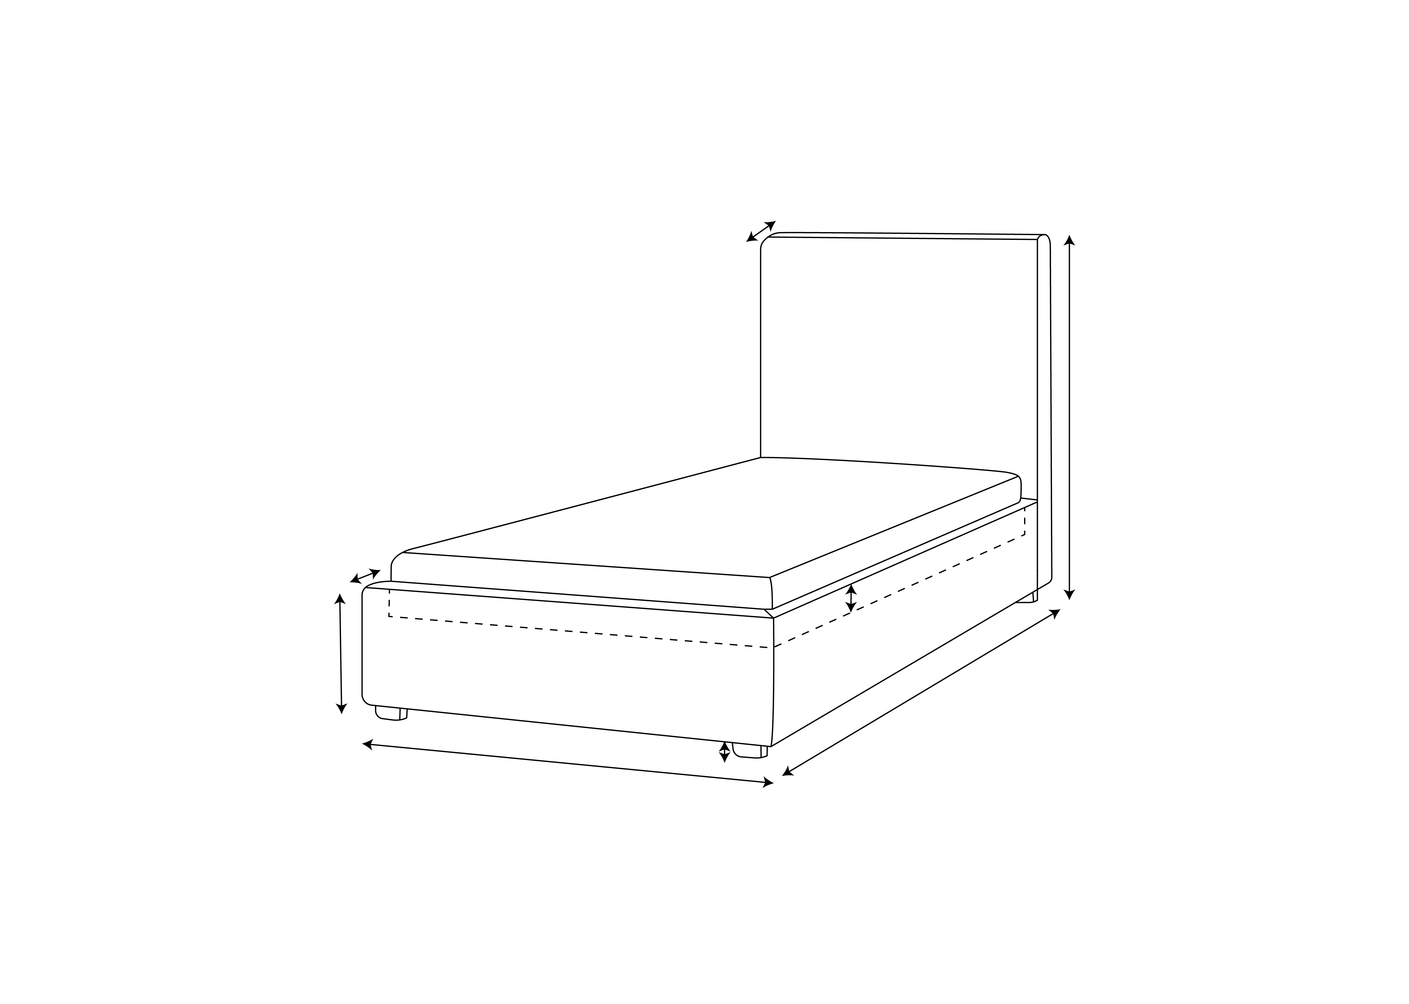
Кровать Miami
11 см
96/116/136/156/176/196/216 см
121 см
4,5 см
6/9/11/13,5 см
43,5 см
202 см
10 см
82/92/122/142/162/182/202 см

